Slide 1
Classificador emnist balanced
Classificador Alfanumérico com Multi-Layer Perceptron (MLP) no Framework PyThorch
PUC-SP Vinicius de Lucena

Slide 2
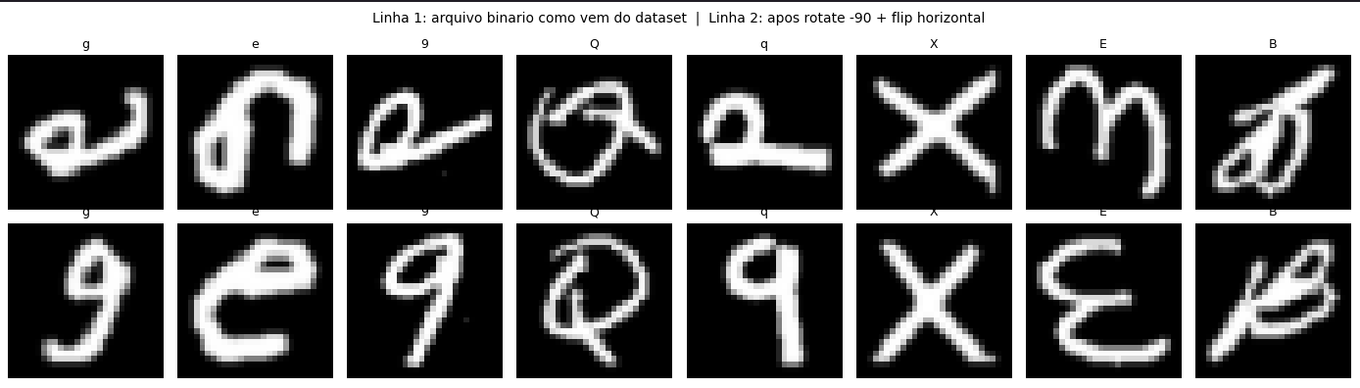
DATASET
EMNIST BALANCED
47 Classes
Flatten Para Escala 28x28
Correção da Orientação das imagens originais do Dataset :
Primeiro passo:

Slide 3
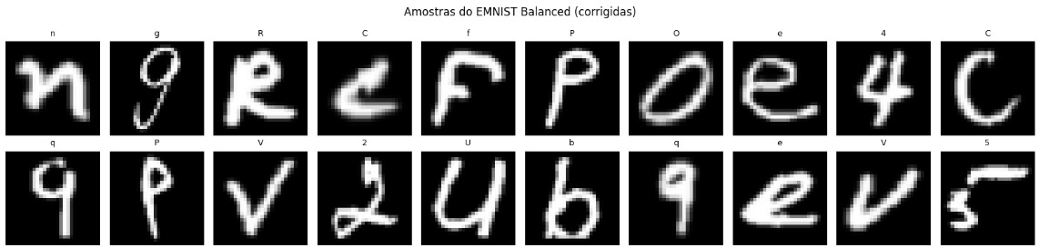
DATALOADER, transform e split
Cálculo de Média e Desvio para centralizar a escala dos pixels
Realiza o Transform
DataLoader com shuffle=True
Split 90/10: 112.800 Treino /11.280 Validação
18.800 para Teste

Slide 4
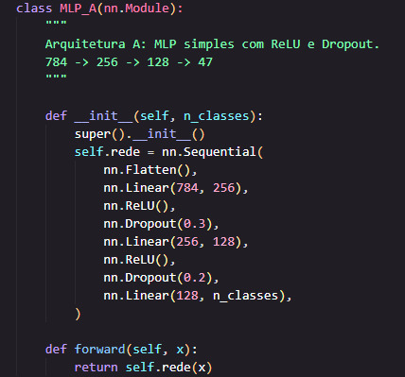
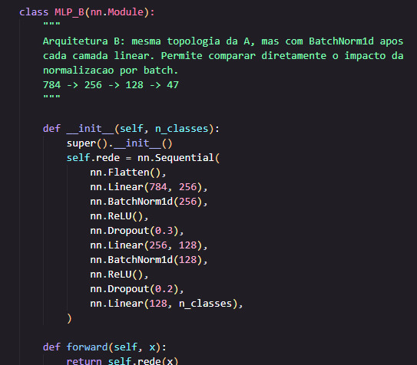
Estratégia:
Mlp_a
Mlp_B
Arquitetura básica (Baseline) com ReLU e Dropout 784 (28x28) -> 256 -> 128 -> 47
Mesma arquitetura do MLP_A, porém com BatchNorm após cada camada, permitindo comparar o impacto da normalização por batch.

Slide 5

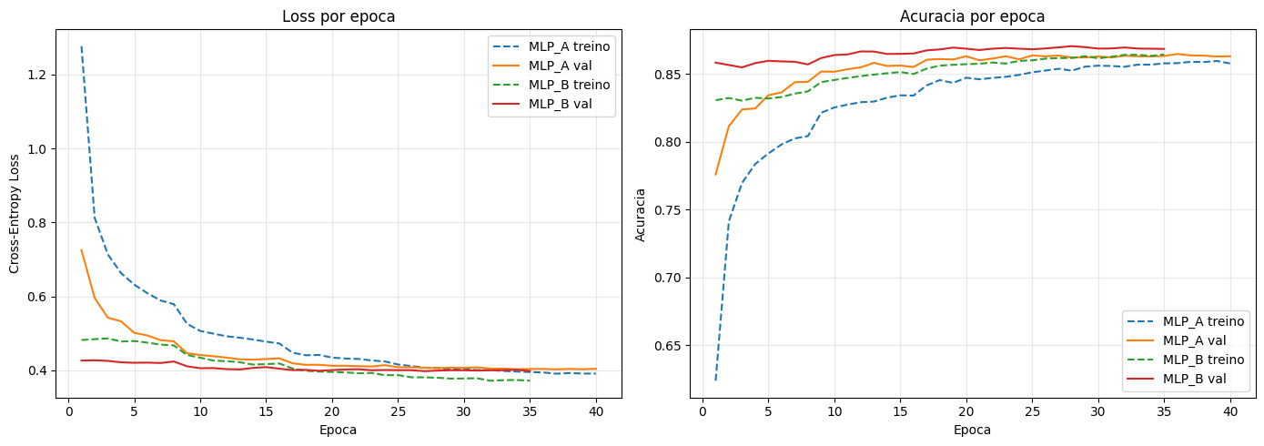
TREINAMENTO
Ambos os modelos foram treinados por 40 épocas (com stop/patience de 5), arquitetura de loop, cada época passa por um DataLoader e devolve a loss e acurácia.
Hiperparâmetros:
ADAM: Learning Rate 1e-3 e Weight Decay de 1e-5
Scheduler: StepLR com size 8 por step

Slide 6
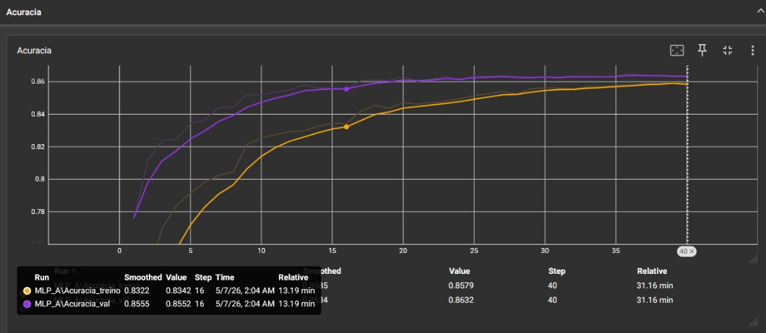
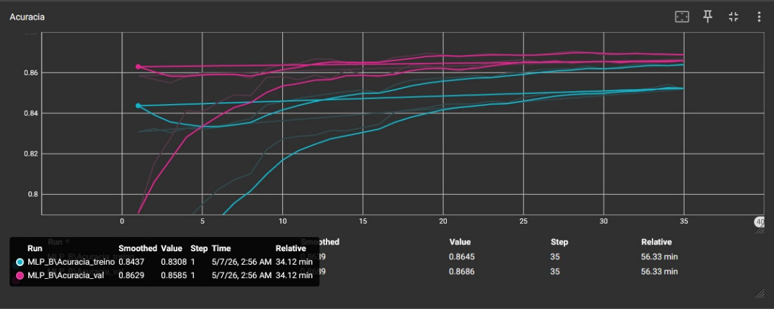
Resultados do Treinamento (notebook e tensorboard)
Mlp_a
Mlp_B

Slide 7
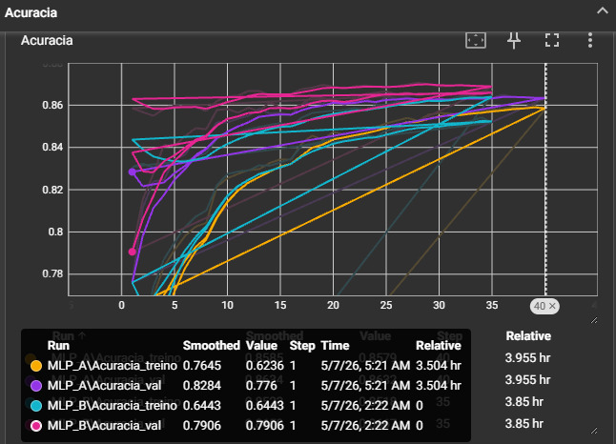
Resultados do Treinamento (notebook e tensorboard)
Mlp_a e mlp_b

Slide 8
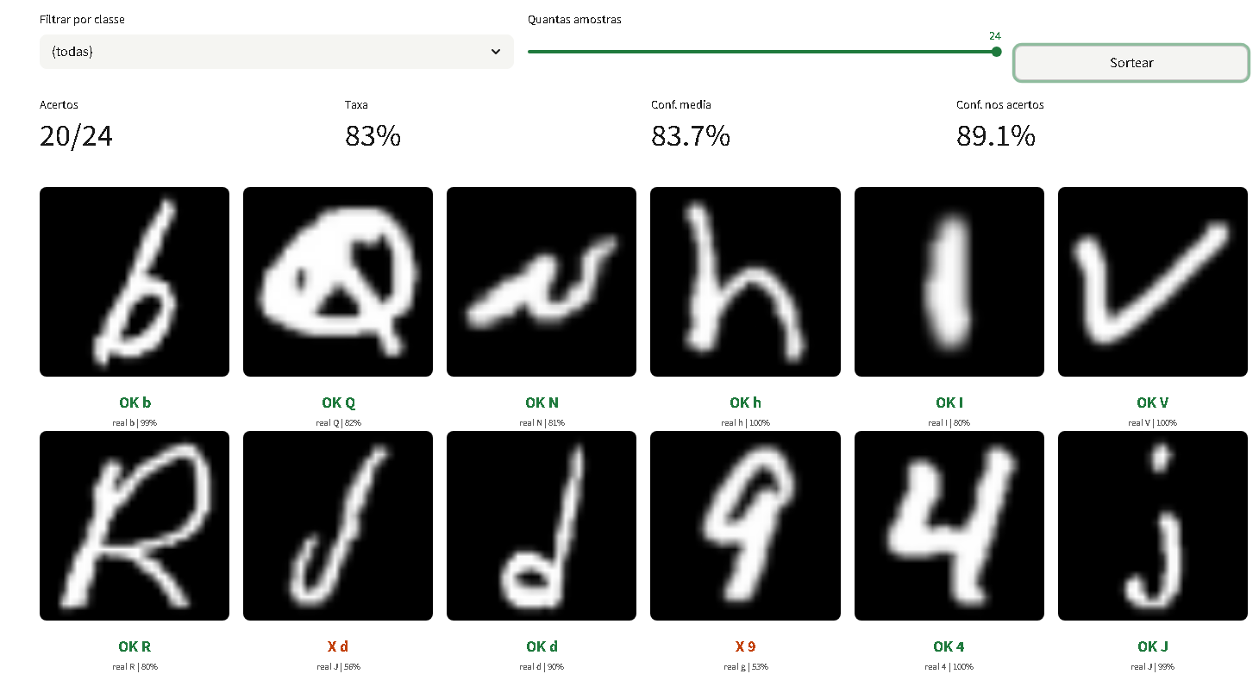
Checkpoints e Acurácia dos modelos:
Com base na acurácia e loss das épocas, o melhor desempenho é guardado localmente, a fim de utilizar o melhor valor. O melhor .pth também é salvo e vira a base do modelo na aplicação do Streamlit.
Conjunto de Teste
Com o Conjunto de testes, obtivemos uma acurácia de 85.87% para o MLP_A e 86.20% para o MLP_B
(ImageM do app)

Slide 9
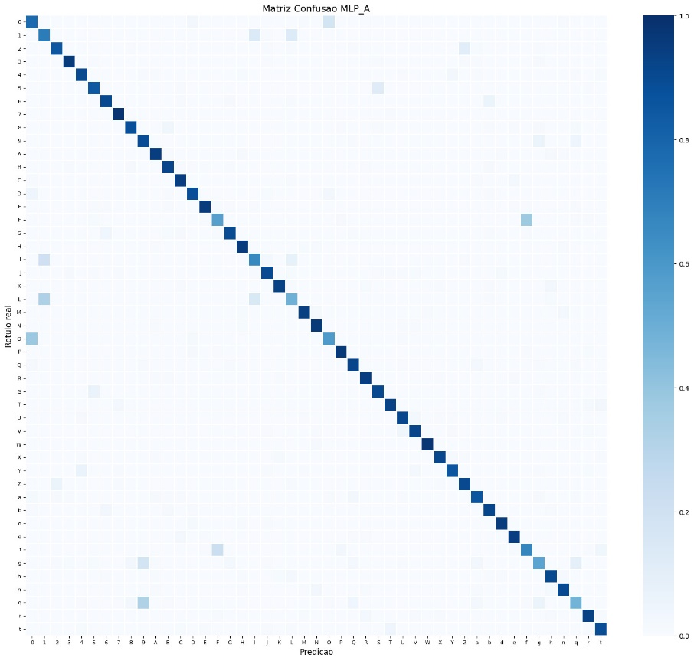

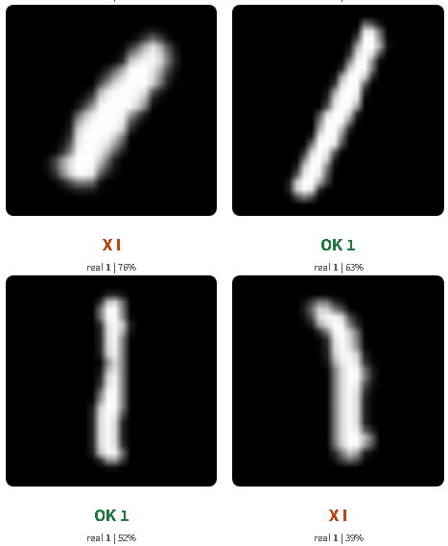
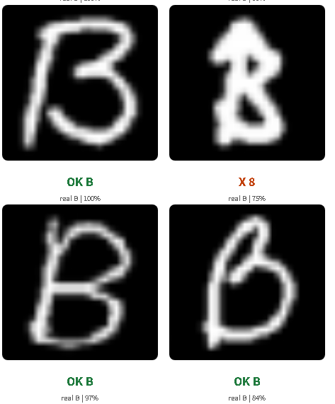
Matriz de confusão
Mlp_a
+0.60 p.p.
Mlp_b
Maiores erros em caracteres ambíguos (b e 8, 1 e I, etc.)

Slide 10

Features (ensemble + tta)
ensemble
Test-time augmentation (tta)
Média das probabilidades (softmax) das inferências de ambos os modelos. O softmax normaliza as saídas, garantindo que os dois modelos tenham pesos equivalentes na classificação final.
Além da inferência padrão, desloca a imagem em 1px nas 4 direções e realiza inferências adicionais. Retorna a média das probabilidades (softmax) das 5 predições.
+0.47 p.p.
+0.16 p.p.

Slide 11
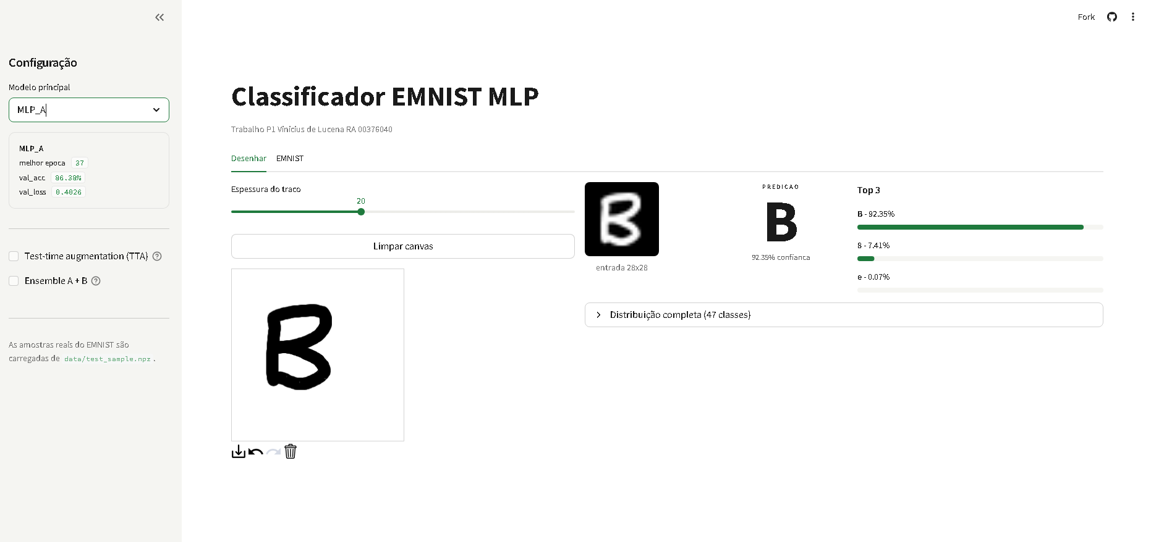
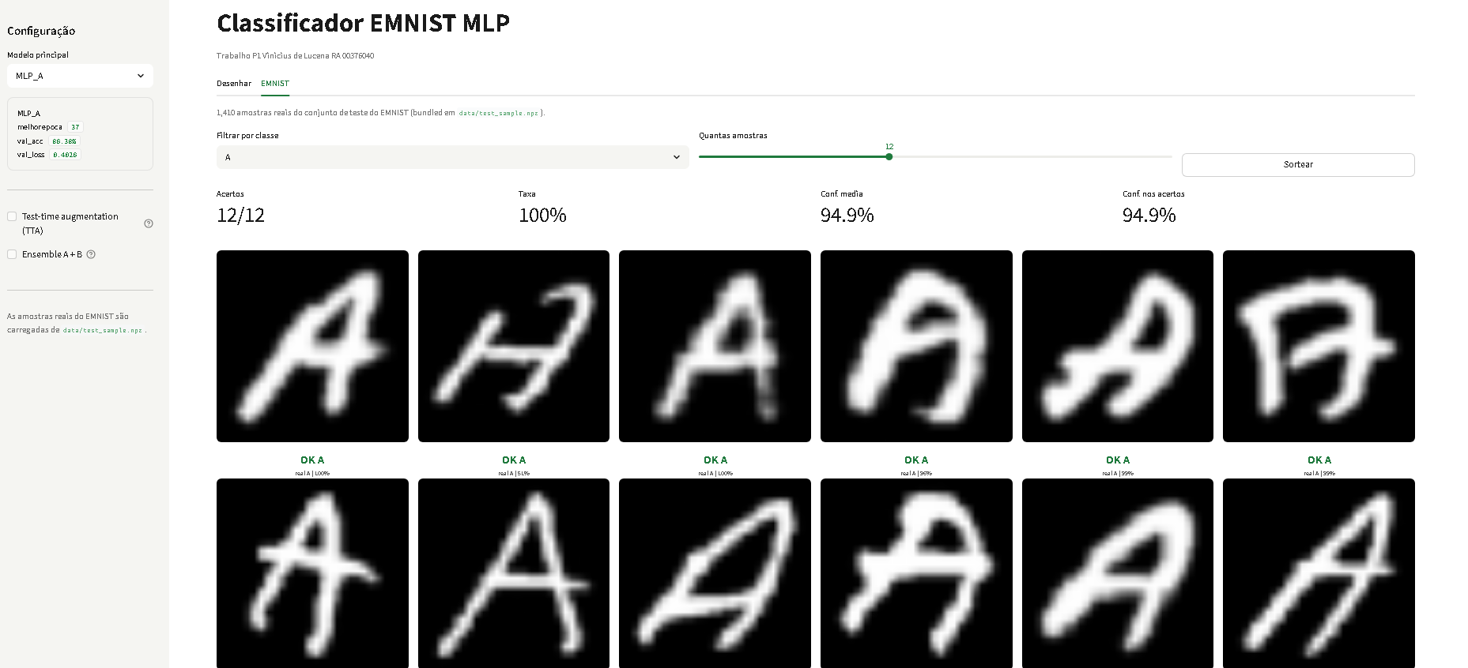
Aplicação streamlit
Opção de Desenho, na qual o modelo expõe a chance de cada classe
Opção do Dataset: Pega amostras do Teste e expõe os resultados.

Slide 12

Obrigado!
Vinicius de Lucena
RA: 00376040

